Slide 1
CMSIS
Cortex Microcontroller Software Interface Standard
а) стандарт програмного інтерфейсу мікроконтролерів з ядром Cortex б) стандартна бібліотека для всіх мікроконтролерів з ядром Cortex

Slide 2
Передумови виникнення стандарту CMSIS
Зростання кількості мікроконтролерів різних виробників
Поява різного програмного забезпечення, що підтримує дані пристрої (компілятори, ОС що вбудовуються)
Поява компаній, що пропонують готові програмні рішення (Middleware product - «проміжне ПО» - кодекі, бібліотеки обробки даних, інтегровані середовища розробки)

Slide 3
Роль CMSIS в розробці вбудованих рішень
Програмне забезпечення Бібліотека драйверів пристроїв Мікроконтролер
( ST Microelectronics )
Прикладне ПО
SPL – Standard Peripherals Library
Peripherals
Cortex-M3/
Cortex-M4/
Cortex-M0/
Cortex-M1
CMSIS
Вбудована ОС
Проміжне ПО
HAL – Hardware abstraction Layer Library
Peripherals

Slide 4
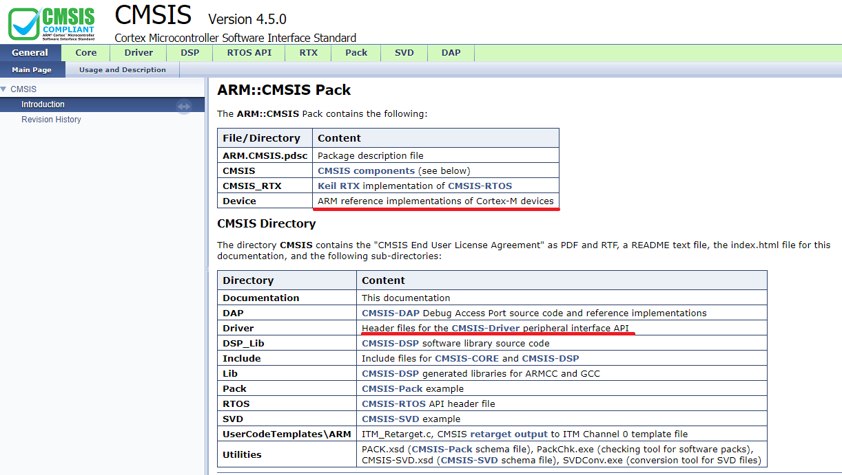
Склад CMSIS PACK

Slide 5
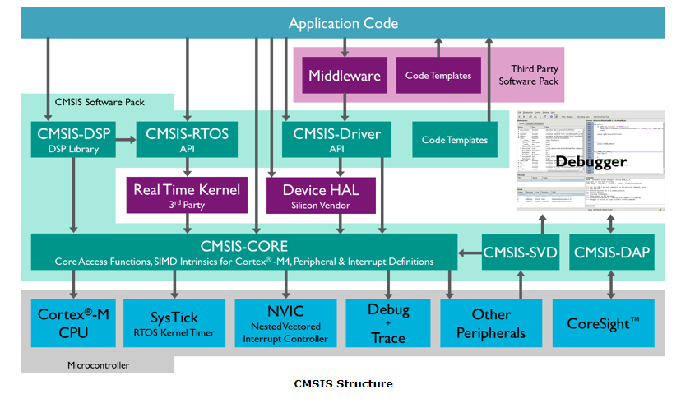
(Код прикладної програми)
Доступ до периферії розробника
Доступ через компоненти «проміжного» ПО
Доступ до регістрів і периферії ядра
Визначення імен, адрес і додаткові функції доступу до периферії від розробника мікроконтролера (STM SPL, HAL)
Ядро і периферія контролера

Slide 6
Файли CMSIS
Опис (на мові С) ресурсів центрального вузла мікроконтролерів на базі процесорів Cortex-Mх (ядра core, контролера вкладених векторних переривань NVIC і системного таймеру SYSTICK), визначення імен, адрес і допоміжні функції доступу на Си до периферії мікроконтролерів:
а) описи ядра стандартні для всіх Cortex M3 / Cortex M4 core_cm3.c / core_cm4.c – файл описів системних ресурсів б) опис конкретного контролера (device) або (сімейства) <device>.h — файли описів периферії і структури доступу до них System_<device>.с файли функції CMSIS (SystemInit, SystemCoreClock, SystemCoreClockUpdate); System_<device>.h — заголовочні файли для вказаних функцій CMSIS
в) Файли із стартовим кодом
Для мікроконтролерів STM32 ці файли мають назви:
stm32f10x.h / stm32f40x.h
system_stm32f10x.c / system_stm32f40x.c
system_stm32f10x.h / system_stm32f40x.h

Slide 7
Файли CMSIS
Core_cm4.h
Визначення регістрів і оголошення функцій доступу до периферії ядра та функцій стандарту CMSIS
Визначення номерів переривань і регістрів периферійних пристроїв
Core_cm4.с
Опис вбудованих функцій процесора Cortex-M4
stm32f4xx.h
system_stm32f40x.h
Системні функції, у тому числі функція ініціалізації (оголошення)
Startup_stm32f40xe.s
<device>.h
system_stm32f40x.c
Системні функції, у тому числі функція ініціалізації (описи)
<device>.h
Файли стартового коду для різних інструментаріїв
Інші файли оголошень
Доступ до периферії пристрою і додаткові функції (описи)

Slide 8
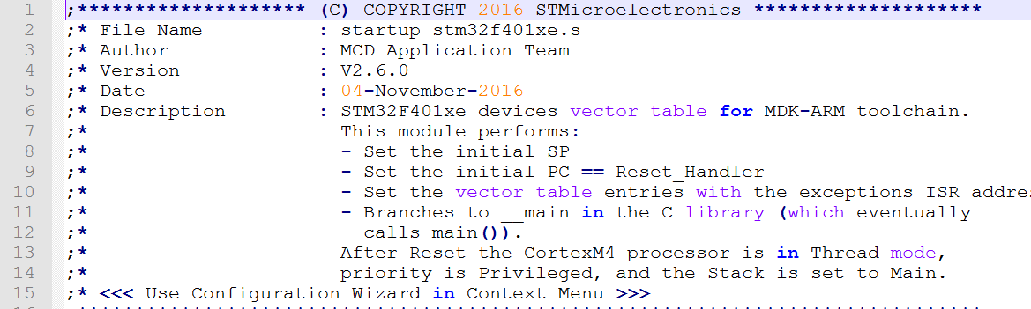
Startup_stm32f401xe.s
Після скидання процесор
Cortex M4 запускається у режимі «потоку» (Thread) із привілейованим пріоритетом. Статус стеку - Main

Slide 9
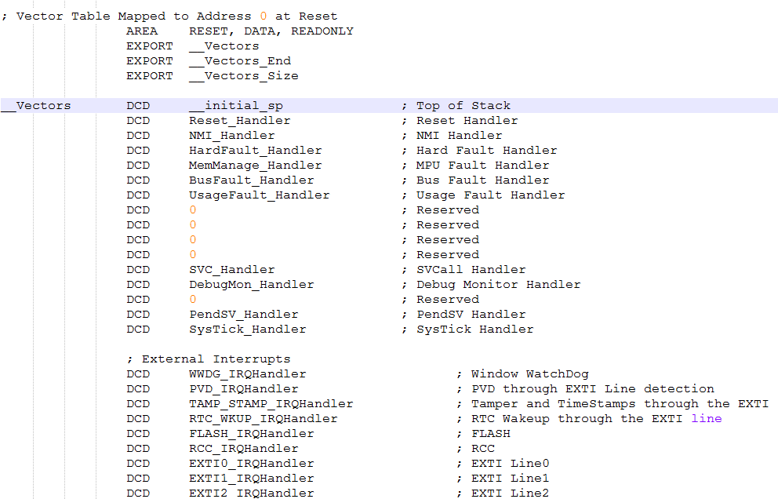
Startup_stm32f401xe.s - Vector Table
Exeptions Handler
Vector Table
Standard Peripherals Interrupts
External Interrupts

Slide 10
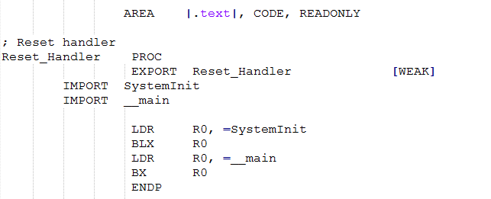
Startup_stm32f401xe.s – Reset Handler

Slide 11
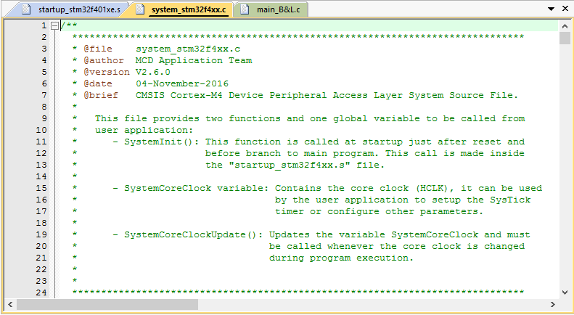
System_stm32f4xx.c
Ініціалізація мікроконтролера ( викликається із startup відразу після скидання, але до переходу до main
Основна частота ядра (HCLK), що застосовується для налаштування SysTick timer або інших параметрів конфігурування
Застосовується при зміненні частоти при виконання програми

Slide 12
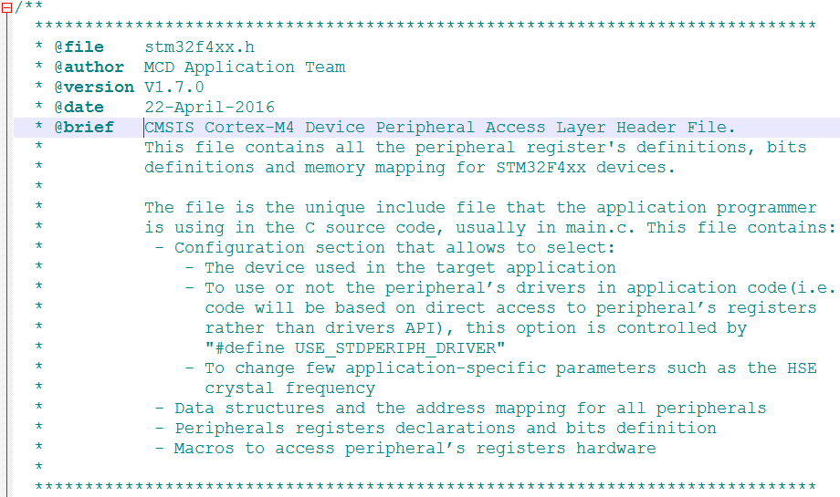
Stm32f4xx.h
Цей файл містить всі визначення регістрів периферії, визначення («маски») бітів і картування пам'яті для пристроїв STM32F4xx
файл одноразово включається (included) у вихідному С файлі, зазвичай у main.c і містить

Slide 13
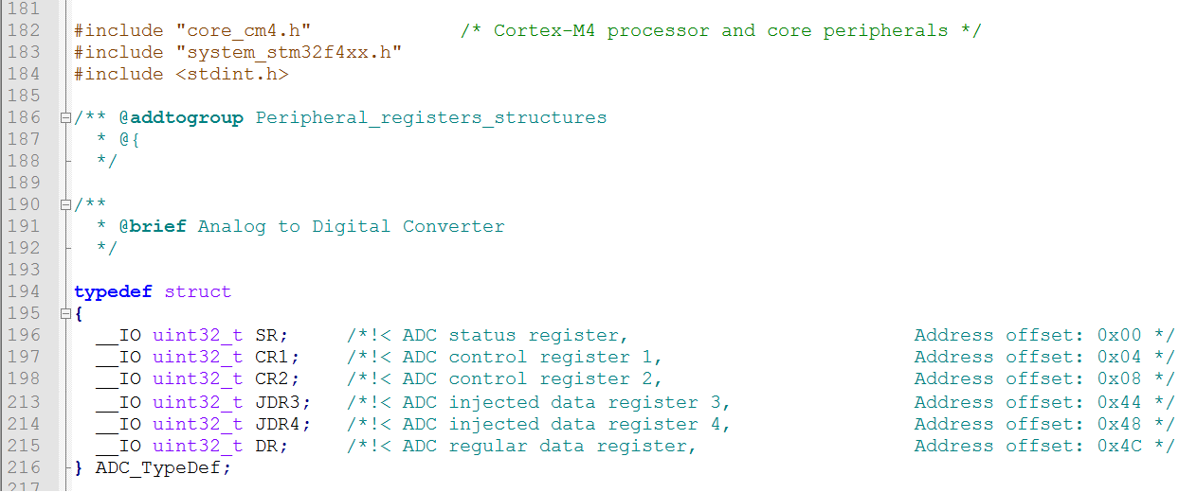
Опис ресурсів процесора і периферії завдається за алфавітом у вигляді структур «typedef struct»

Slide 14
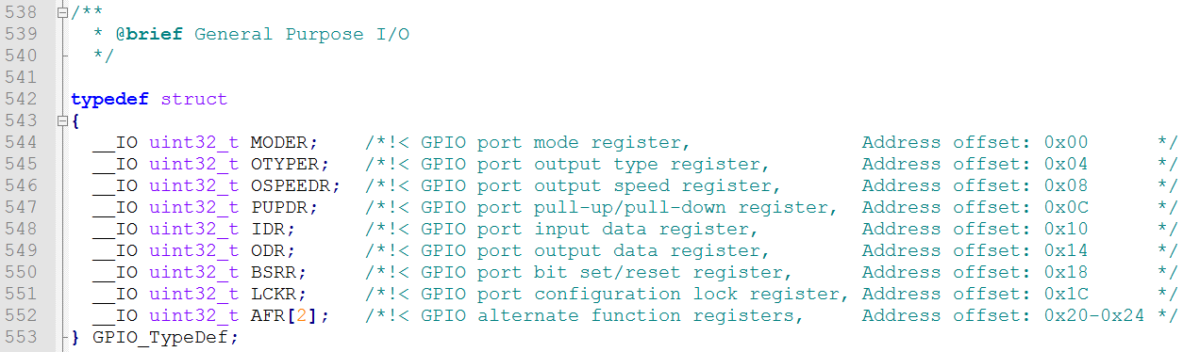
GPIO Registers

Slide 15
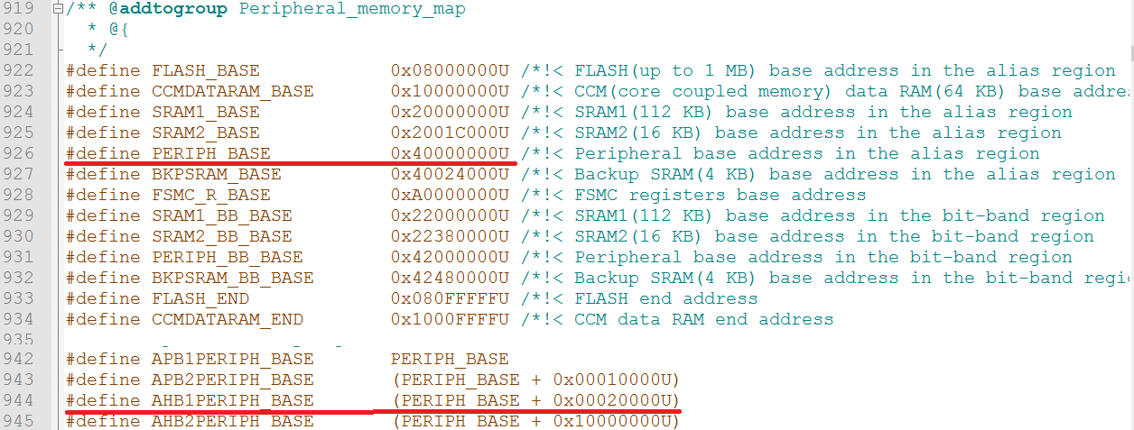
Базові адреси просторів пам’яті і периферії (Memory map)
Базові адреси просторів пам’яті та периферії (просторів збереження бітів)
Базові адреси просторів побітового доступу до пам’яті та периферії за методом “bit-bend”
Змішення до базової адреси шини доступу APB1 / AHB1
Notes:
BB_BASE – bit-bend region (пространство доступа к отдельным битам)

Slide 16
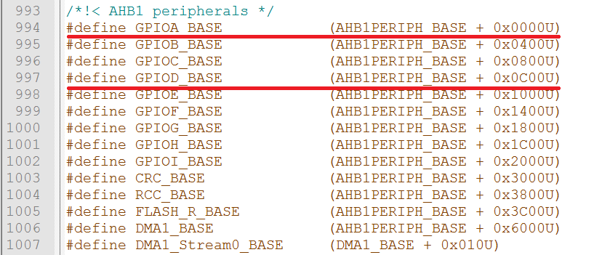
Базові адреси конкретної периферії
Змішення до базової адреси шини

Slide 17
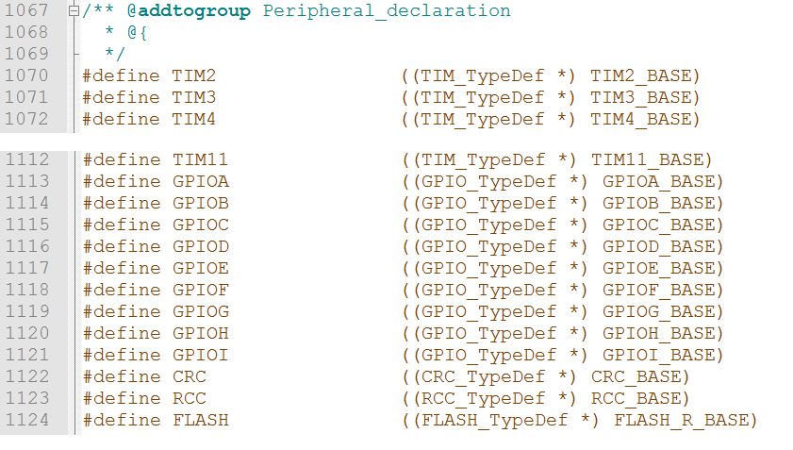
Покажчики на структури описів ресурсів процесора і периферії
· · ·
Notes:
После присвоения баз идет уже создание непосредственно указателей на структуры, к которым мы и будем обращаться
Тут уже фигурируют имена периферийных блоков с привязкой указателя к базовому адресу блока (а они все, в свою очередь, идут как смещение от базового адреса I/O-пространства).

Slide 18
Програмування в CMSIS (на прикладі порту GPIO)
Встановити високий рівень на виводі 5 порту GPIOA (засвітити світлодіод LED2 на плати NUCLEO) 1.1 Налаштувати пін 5 на вивід ( MODER[11,10] = 01): GPIOA->MODER |= 0x00000400 // MODER.10 = 1 GPIOA->MODER &= 0xFFFFF700 // MODER.11 = 0
1.2 Встановити у «1» біт 5 регістру ODR: GPIOA->ODR |= 0x00000020 // ODR.5 = 1
Скинути у низький рівень вивід 5 порту GPIOA (погасити світлодіод): GPIOA->ODR &= 0xFFFFFFDF // ODR.5 = 0
Теж саме за допомогою регістру BSRR:
3.1 GPIOA->BSRR |= 0x00000020 // BSRR.5 = 1 3.2 GPIOA->BSRR |= 0x00200000 // BSRR.21 = 1
Notes:
Как видите, не надо думать о том, где какой адрес и по какому смещению лежит. Все сгруппировано и собрано в удобные связки.
Однако, несмотря на простоту кода, для определения констант в командах приходится «держать в памяти» форматы регистров или постоянно обращаться к справочной литературе.

Slide 19
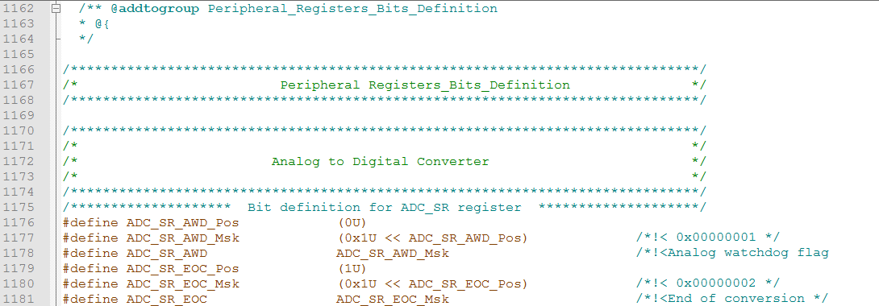
Біт-маски
Notes:
Если заглянуть в файл Stm32f4xx.h ниже , то можно увидеть раздел битовых масок.
Начинается этот раздел, как и прежде с ADC и далее в алфавитном порядке для каждого бита каждого регистра каждого ресурса. И таких записей почти на пол мегабайта. Крутим файл до GPIO

Slide 20
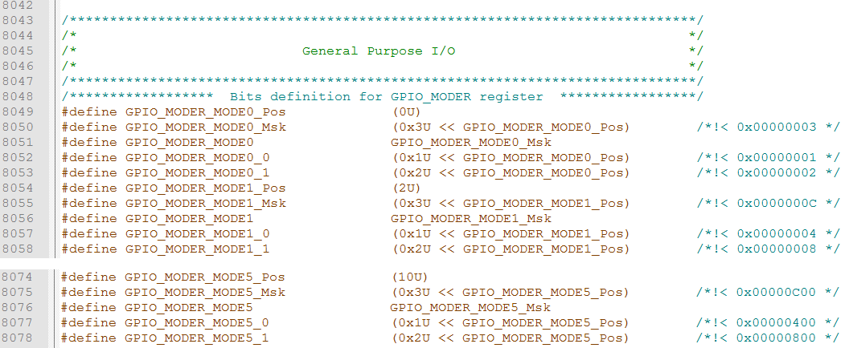
Біт-маски регістру MODER
· · ·
/* Налаштувати pin5 порту А (GPIOA.5) на вивід */ GPIOA->MODER |= GPIO_MODER_MODE5_0; GPIOA->MODER &= ~ GPIO_MODER_MODE5_1;
Notes:
Т.е. производитель уже заранее позаботился о том, чтобы нам не пришлось ломать голову над режимами и помнить, где какие биты стоят. Например, мы хотим настроить pin5 порта А (GPIOA.5) на вывод, чтобы, к примеру, управлять состоянием светодиода (LED 2) на плате NUCLEO. Для этого, как мы уже знаем из Лаб2, нужно выставить для порта GPIOA.5 биты режима MODE[1:0] = 01. Согласно RM0368 [1] или Лаб 2 [2] это биты 11 и 10 регистра GPIOA_MODER. Так нам даже биты этого регистра не придется считать. И никаких магических чисел в коде!
Делаем так:

Slide 21
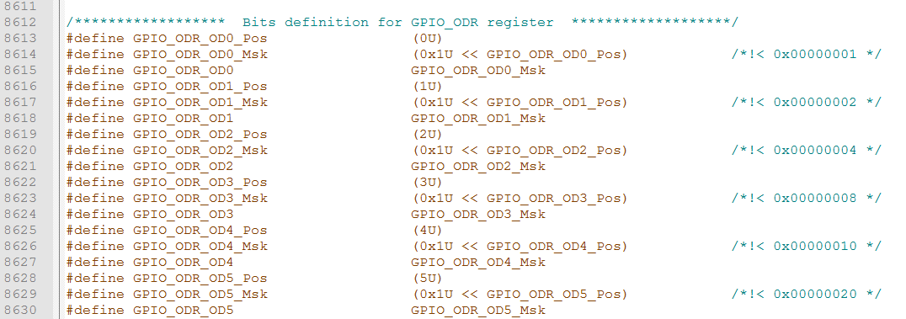
Біт-маски регістру ODR
/* Встановити високий рівень на виводі 5 порту А */ GPIOA->ODR |= GPIO_ODR_OD5 ;
Notes:
Теперь засветить светодиод на плате NUCLEO c помощью ODR сможем так:

Slide 22
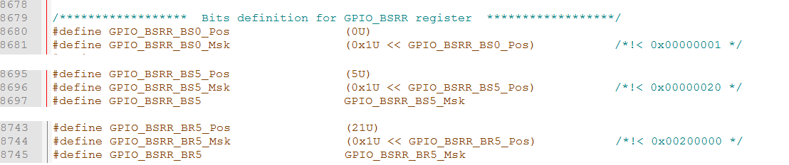
Біт-маски регістру BSRR
/* Встановити високий рівень на виводі 5 порту А за допомогою BSRR */
GPIOA->BSRR |= GPIO_BSRR_BS5 ;
/* Скинути вивід 5 порту А у низький рівень*/
GPIOA->BSRR |= GPIO_BSRR_BR5 ;
Notes:
Не сложно сделать это же и через регистр BSRR, если подсмотреть, как строятся маски на биты этого регистра

Slide 23
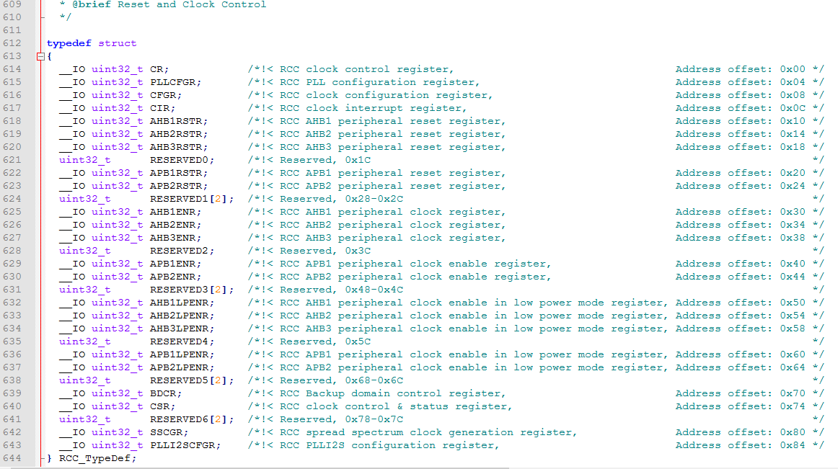
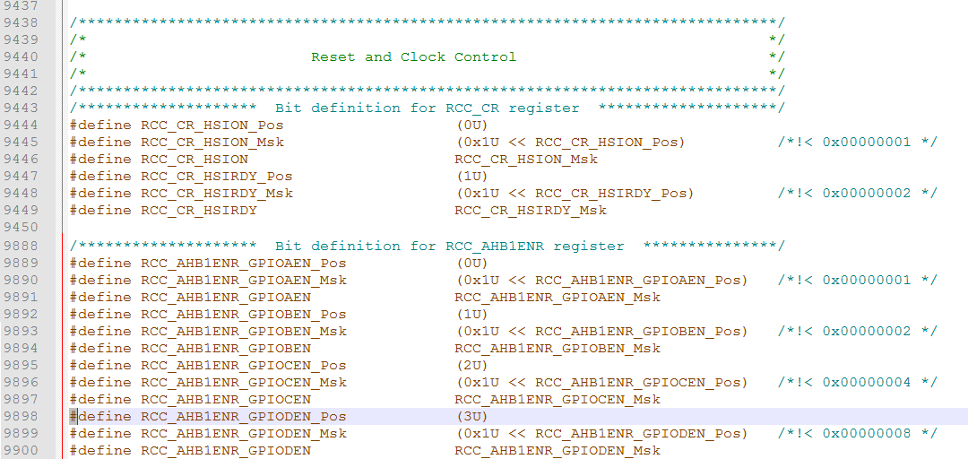
Дозвіл тактування ресурсів мікроконтролеру
RCC->AHB1ENR|=RCC_AHB1ENR_GPIOAEN; // для платы NUCLEO
RCC->AHB1ENR|=RCC_AHB1ENR_GPIODEN; // для платы DISCOVERY
Notes:
Вспомним, что для работы с портами GPIO (как, впрочем, и с большинством ресурсов STM32), их необходимо предварительно «включить», а точнее разрешить их тактирование. Это делается через соответствующий регистр группы RCC, а именно RCC_AHB1ENR (см. [1] или [2]). Напомним, что тут AHB1 – название шины по которой ядро МСU обращается к портам GPIO, а EN – сокращение от Enable (разрешить). (см. Лабораторная работа №2)
Сетодиод на плате NUCLEO управляется выводом 5 порта А (GPIOA). Для разрешение тактирования GPIOA, согласно [1], [2] нужно установить в «1» бит 0 регистра RCC_AHB1ENR .
Разрешить тактирование порта А можно операцией прямого обращения к регистру RCC_AHB1ENR, как мы это делали в лабораторной работе №2. Либо, используя описание структуры RCC в CMSIS.
«Открутим» файл в начало и найдем описание соответствующего типа (рис.12):
Для доступа к регистрам RCC также определена соответствующая структура RCC_TypeDef, в которой регистр AHB1ENR задан одноименным полем со смещением 0x30

Slide 24

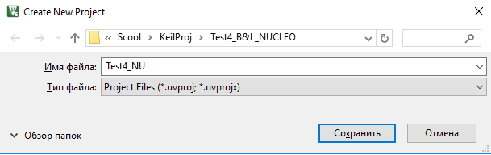
Створення проекту “GPIO: LEDs & Bottons” Натисканням кнопки керувати засвідченням світлодіодів (плата NUCLEO)
Крок 1:Project→New Project
Крок 2: Задати «Ім’я проекту»

Slide 25
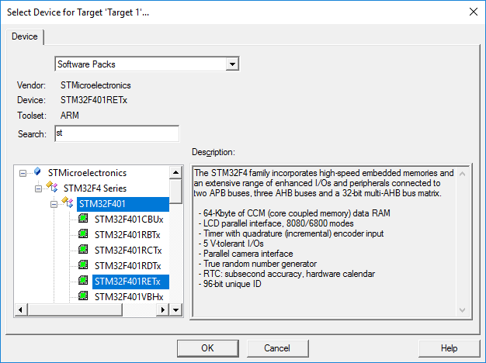

Test 4 Botton&LED (Board - NUCLEO)
Крок 3. Обрання мікроконтролеру (Select Device – STM32F401RE)

Slide 26
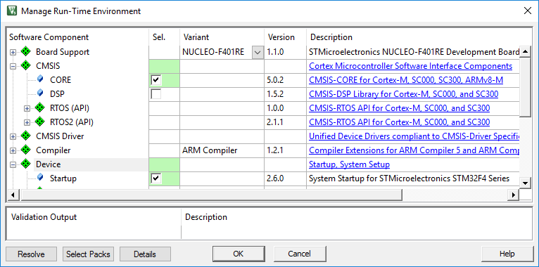
Test 4 Botton&LED
Крок 4. Додати бібліотеки CMSIS

Slide 27
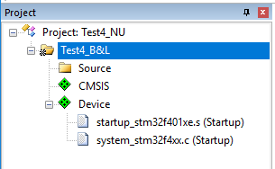
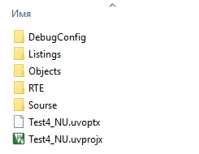
Test 4 Botton&LED
Структура проекту
Вміст теки проекту на диску
Назви змінено

Slide 28
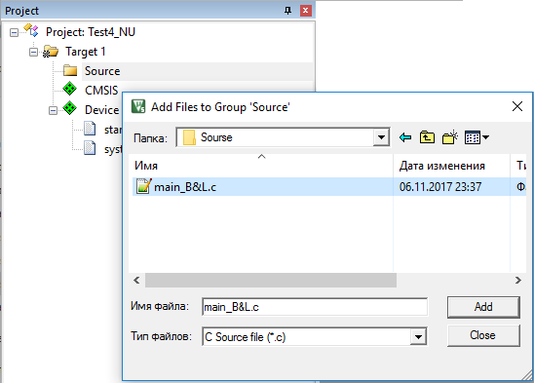
Test 4 Botton&LED
Крок 5. Додати файл: (файл main_B&L.c створе- но попередньо і розташо- вано у текі Source

Slide 29
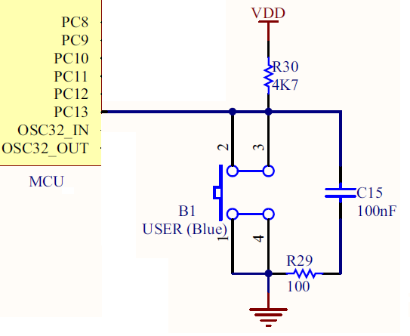
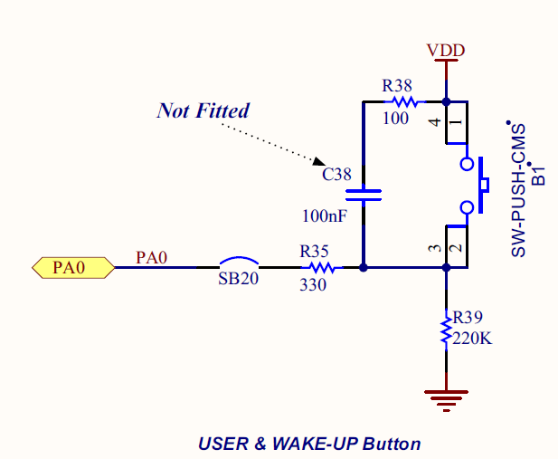
Підключення кнопок на платах:
Botton_on → PC13 = “0”
Botton_on → PA0 = “1”
NUCLEO
DISCOVERY
Не встановлено
ланцюг анти брязкоту

Slide 30
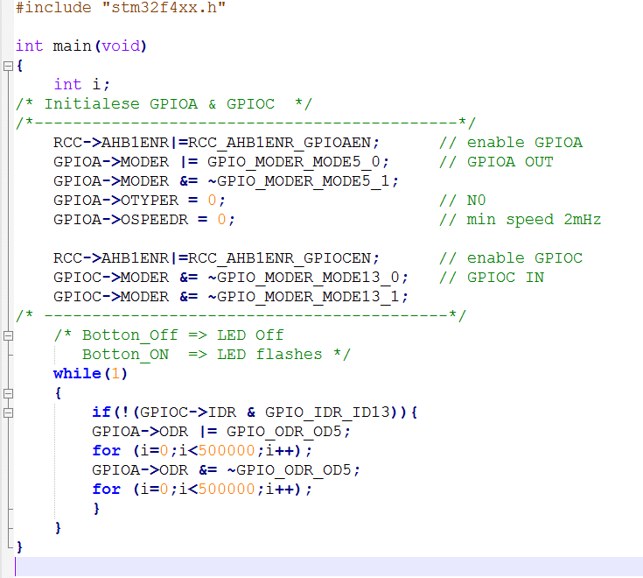
main_B&L.c (плата NUCLEO)
// кнопка нажата?(GPIO_IDR_ID13 = 0?) // увімкнути світлодіод GPIO_ODR_OD5=1
// «мерехтіння» - затримка 500 000 тактів // вимкнути світлодіод GPIO_ODR_OD5=0 // затримка 500 000 тактів

Slide 31
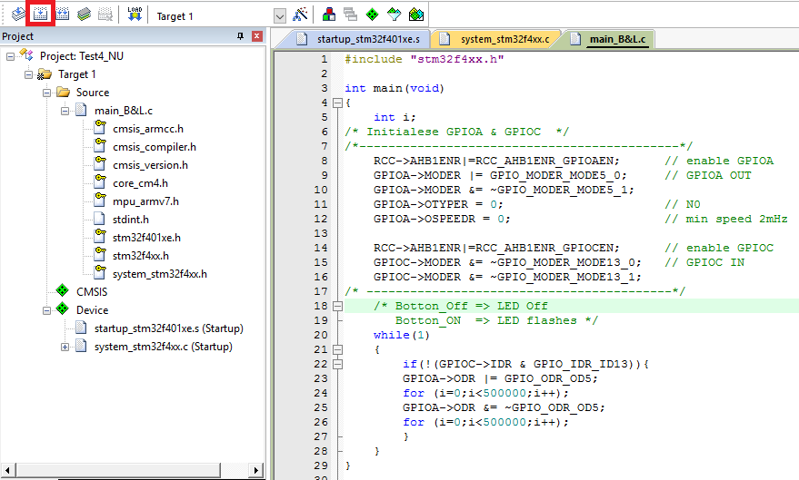
Посилання на CMSIS-файли
Додані файли

Slide 32
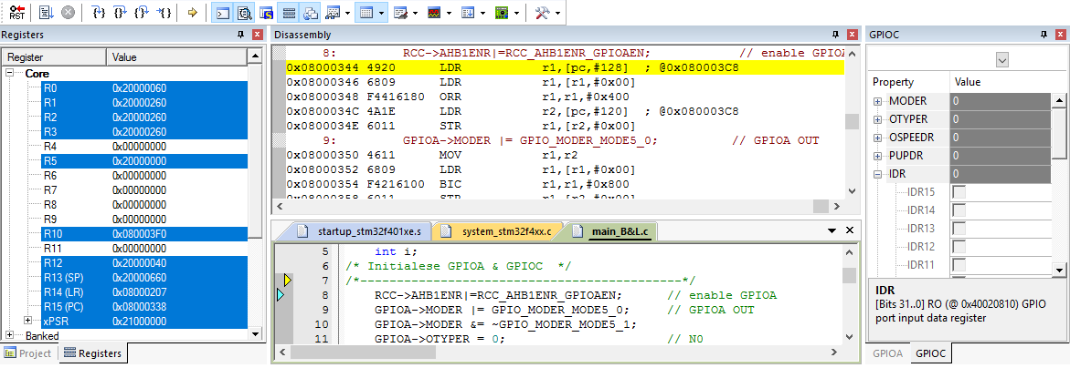

Slide 33
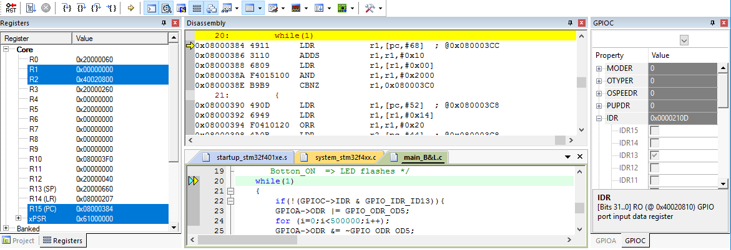

Slide 34
Створення проекту “GPIO: LEDs” у CMSIS (плата Discovery) почергове включення сітлодіодів
Створить нову папку для проекту
Повторіть кроки 1 – 4 з попереднього прикладу за винятком кроку 3 (Тут слід обрати DEVICE ̶ stm32F407VG)
Технологія створення проекту у Keil µVision і написання програми із застосуванням бібліотеки CMSIS розглянуто у лабораторній роботі №3.

Slide 35
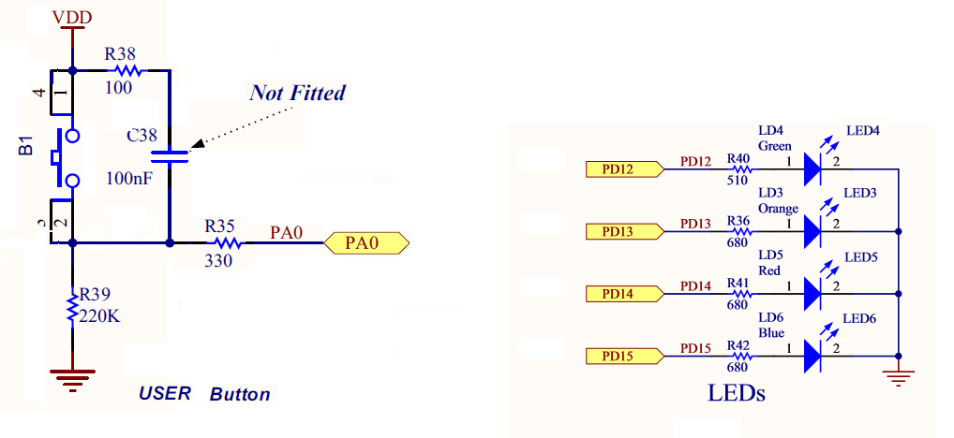

Схема

